Slide 1
PCA analiza
Zaključci iz grafova

Slide 2
Koreleogram značajki samim sa sobom - zaključci
Kako je duži vremenski interval do glavnog peak-a to više peakova se mogu pojaviti unutar tog vremena te manje peakova poslije glavnog peaka.
Rise time znatno pozitivno korelira s count to peak značajkom te negativno s count from peak
Count to peak znatno negativno korelira s Count from peak
Init freq pozitivno korelira s count to peak te Revb freq pozitivno korelira s count from peak
Kako su veće amplitude signala tako je veća i energija te sve postavke povezane s amplitudom
Maksimalna amplituda, rms signala, snaga signala, apsolutna energija te maksimalna amplituda u frekvencijskoj domeni su znatno pozitivno korelirani
Što je srednja vrijednost signala veća to je frekvencija glavnog peak-a manja te posljedično frekvencijski pojas ispod 100 kHz zauzima više energije
ASL opisuje srednju vrijednost signala u vremenskoj domeni
ASL je znatno pozitivno koreliran s PP1 te negativno koreliran s Peak freq i PP2
U frekvencijskoj domeni emisije imaju najviše energije u pojasu od 100 do 200 kHz što smanjuje energije u ostalim frekvencijskim pojasevima
PP2 je znatno negativno koreliran s PP1, PP3 i PP4 7
PP2 slabo korelira s Peak freq
PP3 i PP4 znatno pozitivno koreliraju s Peak freq kako je najviše peakova manje frekvencije
Povećanjem broj peakova u frekvencijskoj domeni povećava se energija u nižim frekvencijskim pojasevima kako emisije sadrže najviše peakova tamo
Freq peak count znatno pozitivno korelira s PP1 te negativno s PP3 i PP4.

Slide 3
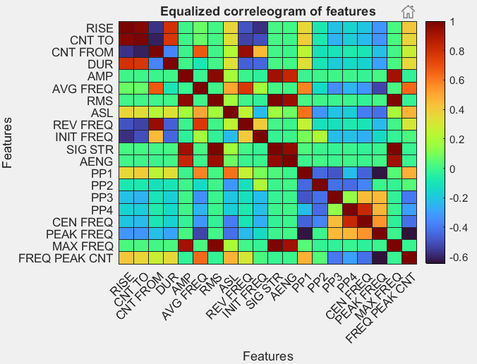
Koreleogram značajki samim sa sobom - slika

Slide 4
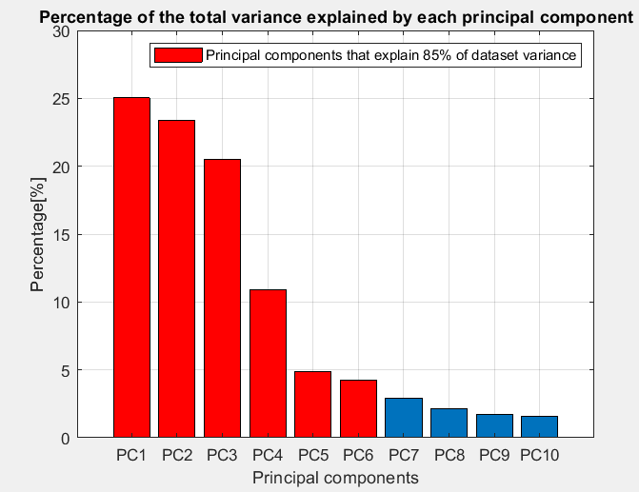
Raspodjela varijance skupa podataka po principalnim komponentama
Prvih 6 principalnih komponenta sadrži 85% varijance dataseta
Zbog toga koreleogram gledamo za u odnosu na prvih 6 principalnih komponenti
Vidimo znatan pad varijance s 4 na 5 principalnu komponentu

Slide 5
Koreleogram značajki s principalnim komponentama - zaključci
PC1 – najviše povezana s energijom ispod 100 kHz
Pozitivno korelira s PP1 i ASL, a negativno s PP3 i PP4
PC2 – najviše povezana s ukupnom energijom i amplitudama signala te posljedično
Pozitivno korelira s AMP, MAX FREQ, SIG STR, RMS …
PC3 – najviše povezana s vremenom poslije glavnog peak i broj peakova u tom vremenu
Pozitivno korelira s COUNT FROM, a negativno s COUNT TO
PC4 - najviše povezana s PP2 i negativno korelira s ostalim pojasevima
PC5 - najviše povezana s PP3 i negativno korelira s ostalim pojasevima
PC6 - najviše povezana s PP1 i INIT FREQ

Slide 6
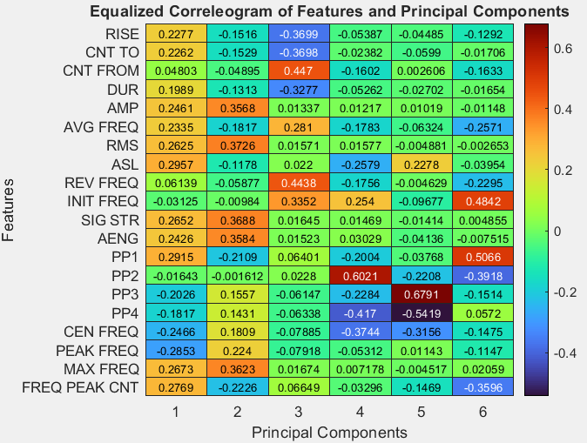
Koreleogram značajki s principalnim komponentama - slika

Slide 7
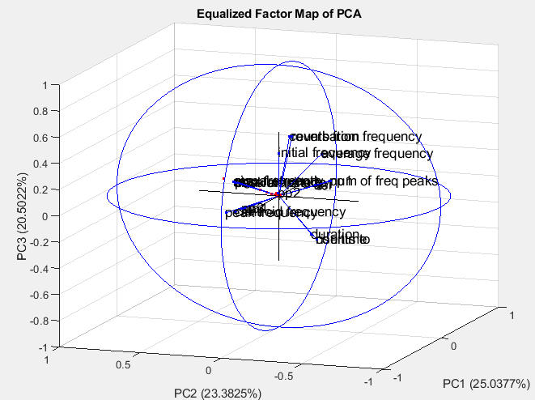
Faktor mapa PCA prikazuje iste informacije kao i Koreleogram značajki s principalnim komponentama

Slide 8
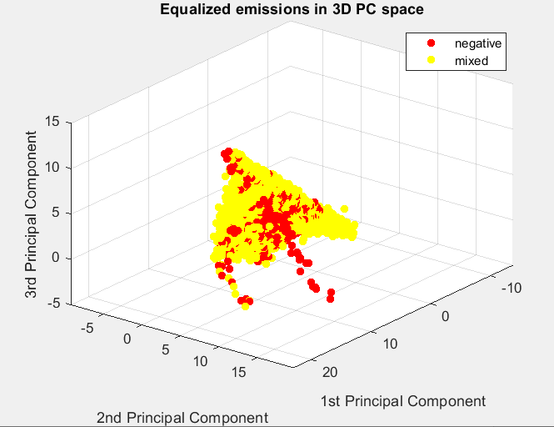
PCA u prostoru prve 3 principalne komponente
Crveno su negativi – ne uzrokovani kavitacijom
Žuto su mješoviti
Teško uočljivo razdijeljene mješovitih i negativa

Slide 9
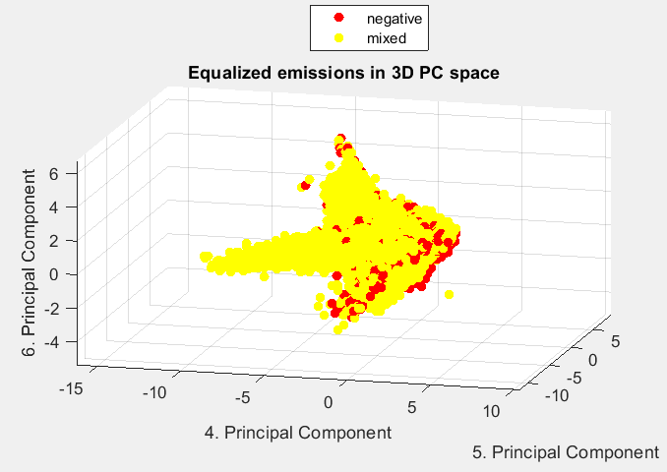
PCA u prostoru 4., 5. i 6. principalne komponente
Crveno su negativi – ne uzrokovani kavitacijom
Žuto su mješoviti
Teško uočljivo razdijeljene mješovitih i negativa
Ostali PCA prikazi u prostoru za sve moguće kombinacije prvih 6 komponenti ne prikazuju nikakvo uočljivo razdijeljene mješovitih i negativa

Slide 10
Ideja: Posebno PCA za negative i mješovite emisije
Svi rezultati i prikazi mješovitih emisija daju jako slične rezultate kao cijeli skup podataka
Jer mješovite emisije čine 96 % svih emisija
Mješovite emisije sadrže sve klase emisija isto kao cijeli skup podataka
Rezultati negativnih emisija imaju određene razlike od cijelog skupa podataka
Na daljnjim slajdovima

Slide 11
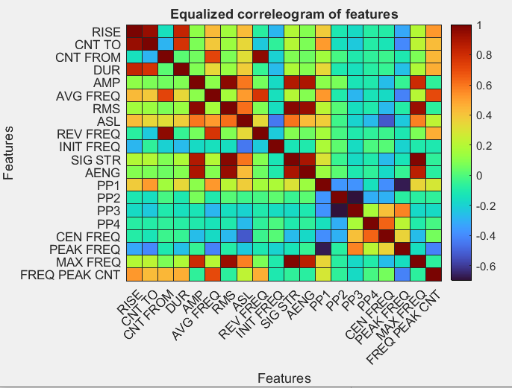
PCA samo na negativnom dijelu dataseta
Sličan koreleogram značajki samim sa sobom uz određene razlike
COUNT FROM, COUNT TO, REV FREQ, INIT FREQ i RISE imaju manje koeficijente korelacije zbog toga što je manji broj uzoraka da se uspostavi jači odnos između vremenskih značajki
PP2 i PP3 imaju puno intenzivnije negativne korelacije
MAX FREQ ima puno veću pozitivnu korelaciju s PP1
Sve emisije
Negativne emisije

Slide 12
PCA samo na negativnom dijelu dataseta
Sličan koreleogram značajki s PCA komponentama
INIT FREQ, PP3, PP4, PEAK FREQ skoro svugdje suprotno korelira
PC1 – relativno ista
PC2 – PEAK FREQ, MAX FREQ, FREQ PEAK CNT, PP3 se drastično promijenili smjer korelacije
PC3 – INIT FREQ puno više korelira
PC4 – PP3, PP4, PEAK FREQ i CEN FREQ sada korelira iznimno pozitivno
PC5 – ASL, DUR, RISE, INIT FREQ, PP3, PP4 i PEAK FREQ mijenjaju smjer korelacije
PC6 - INIT FREQ, PP3, PP4 i PEAK FREQ mijenjaju smjer korelacije

Slide 13
